Slide 1
量子概念是 1900 年普朗克首先提出的，距今已有一百多年的历史.其间，经过爱因斯坦、玻尔、德布罗意、玻恩、海森伯、薛定谔、狄拉克等许多物理大师的创新努力，到 20 世纪 30 年代，就建立了一套完整的量子力学理论.
量子力学相 对 论
现代物理的理论基础
宏观领域
量子力学
经典力学
微观世界的理论
量子力学
起源于对波粒二象性的认识

Slide 2
一 热辐射 黑体辐射
（1）热辐射：
物体内的分子、原子受到热激发而发射电磁波的现象.
辐射波的能量集中的波长范围随温度而不同
（2）辐射出射度：
单位时间，单位面积上所辐射出的各种波长的电磁波的
能量总和.
（3）单色辐射出射度：
单位时间内从物体单位表面积发出的波长在 附近单位波长
区间的电磁波的能量.
单色辐射出射度 单位：

Slide 3
（4）单色吸收率：温度为T时，物体吸收的在 区间内的能量与该区间内入射总能量之比。
（5）黑体：能完全吸收照射到它上面的各种频率的电磁 辐射的物体称为黑体 .（黑体是理想模型）

Slide 4
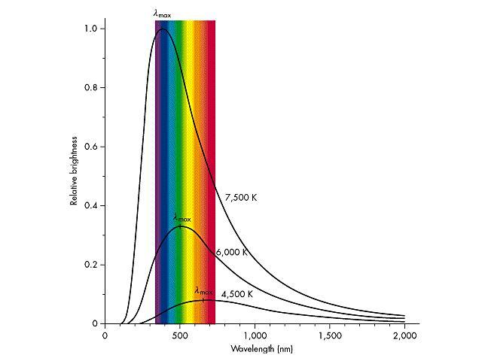
基尔霍夫定律：
在相同温度下，所有物体对相同波长的单色辐出度与单色吸收率的比值都相等。

Slide 5
二 斯特藩 — 玻尔兹曼定律 维恩位移定律
（1）斯特藩—玻尔兹曼定律
可见光区
1.0
0.5
斯特藩—玻尔兹曼常量
（2）维恩位移定律
6000K
3000K
峰值波长
0 1000 2000

Slide 6
例1 太阳的单色辐出度的峰值波长 ，
试由此估算太阳表面的温度.
解
由维恩位移定律
对宇宙中其他发光星体的表面温度也可用
这种方法进行推测

Slide 7
三 普朗克黑体辐射公式
实验值
维恩公式
紫
外
瑞利－金斯公式
普
灾
朗
克
难
线
瑞利--金斯线
维恩线
o
1
2
3
4
5
6
7
8
/μm

Slide 8
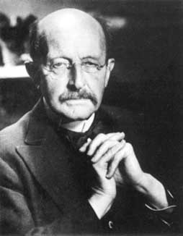
四 普朗克假设（1900 年）
普朗克（1858 — 1947）
德国理论物理学家，量子论的奠基人. 1900年12月14日他在德国物理学会上，宣读了以《关于正常光谱中能量分布定律的理论》为题的论文，提出了能量的量子化假设.
金属空腔壁中电子的振动可视为一维谐振子，它吸收或者发射电磁辐射能量时，其辐射能量是不连续的，只能取某一最小能量的整数倍.
能量子
普朗克常量
空腔壁上的带电谐振子吸收或发射能量应为

Slide 9
【例】 一个质量 的弹簧振子，振辐为A=10cm，
劲度系数为k=3.0N/m，根据普朗克能量子假设，此系统的
量子数n是多少？
量子数改变1时，其能量变化的百分比多大？
解 弹簧振子的振动频率为
能量为
此弹簧振子的量子数：
量子数改变1时，其能量变化的百分比为：

